Slide 1
“REDUCEREA EROZIUNII COSTIERE
Faza II (2014-2020)”
Lotul 11 – ZONA 2 MAI

Slide 2
SITUAȚIA INIȚIALĂ
Acest sector de țărm este amenințat de eroziuni puternice, capabile să pună în pericol proprietatea publică și privată.
STADIUL ACTUAL: înainte de execuție
VALOAREA ESTIMATĂ A INVESTIȚIEI: 192.731.164,88 lei fără TVA

Slide 3
SCURTĂ DESCRIERE A LUCRĂRILOR:
În cadrul proiectului cofinanțat din POIM 2014-2020, lucrările de protecție costieră prevăzute pentru
Lotul 11 constau în:
Îndepărtarea structurilor costiere existente
Execuția de structuri costiere noi conectate cu țărmul
Înnisiparea artificială în celula nordică – aproximativ 4,5 ha plaja nouă
Schemă de protecție costieră pe o lungime a țărmului de 1650 metri liniari
Recif artificial cu Cystoseira Barbata
Zonă de protecție pentru reciful existent cu Cystoseira Barbata
Zonă de protecție a speciei Zostera Noltii

Slide 4
BENEFICIILE INVESTIȚIEI:
Lucrările derulate pe LOTUL 11 - Zona 2 Mai contribuie la:
protejarea și reabilitarea litoralului românesc și a factorilor de mediu, prin lucrări inginerești de combatere a fenomenului de eroziune costieră;
atingerea obiectivului de reducere a efectelor și pagubelor asupra populației cauzate de fenomene naturale produse de schimbările climatice;
protejarea biodiversității marine și a zonei litorale vizate;
activități de mediu, menite să stimuleze regenerarea și dezvoltarea habitatelor marine.

Slide 5
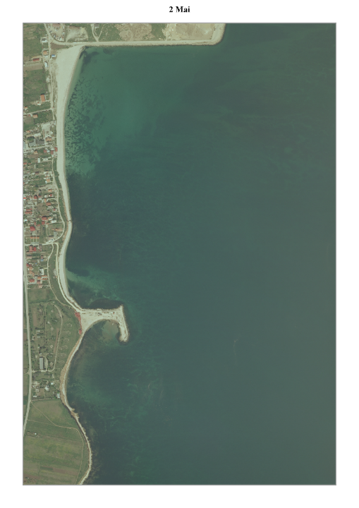

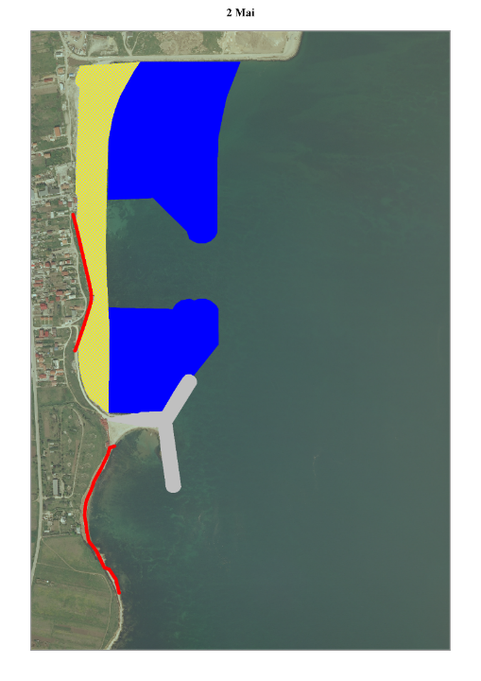
Situatia actuala
Proiect in implementare
ETAPA II – Zona 2 Mai + consolidare faleza
Demolare structuri costiere existente | 1 | buc
Protectie costiera | 1.650 | m
plaja emersa – latime medie 85 m
lungime – 1650 m
plaja submersa
aparare mal – lungime 920 m

Slide 6
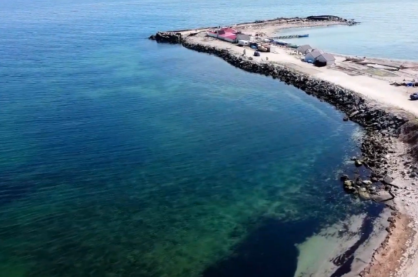
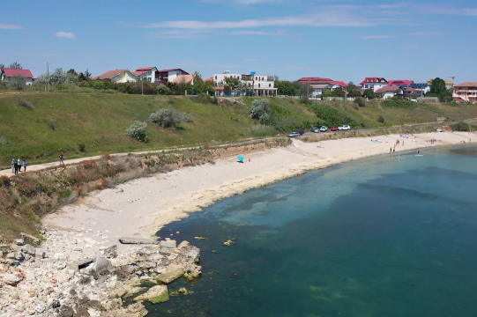

Slide 7
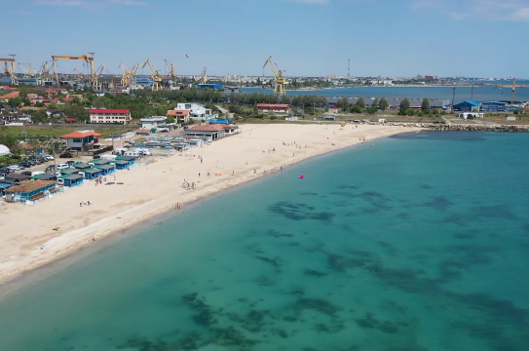
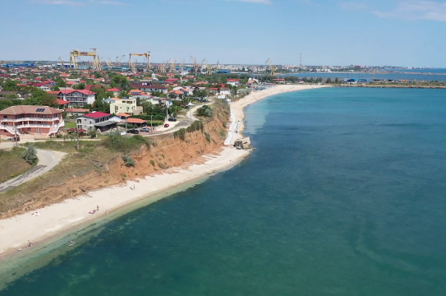

Slide 8
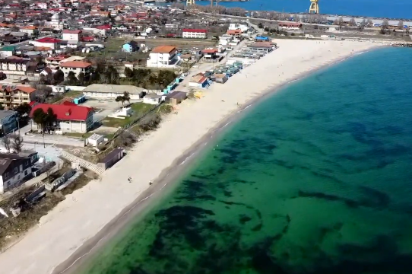
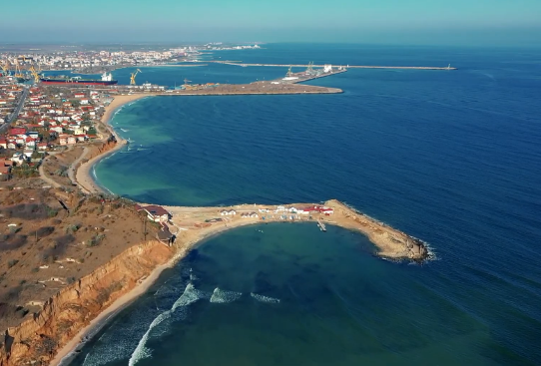

Slide 9
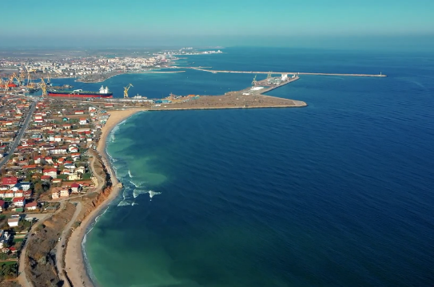
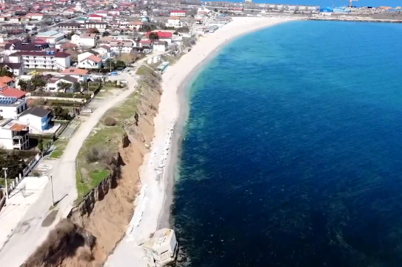

Slide 10
Noile structuri vor forma un sistem integrat complex, conceput să ofere protecție costieră împotriva eroziunii pe durata de viață prevăzută de 50 de ani.
Toate acestea, pentru dezvoltarea durabilă a întregului litoral românesc.
UN PROIECT PENTRU UN VIITOR DURABIL
UN PROIECT PENTRU GENERAȚII
Investiția realizată pe LOTUL 11 - Zona 2 Mai este parte a proiectului “REDUCEREA EROZIUNII COSTIERE FAZA II (2014-2020)” cofinanțat prin Programul Operațional Infrastructură Mare 2014-2020
Beneficiarul proiectului: ADMINISTRAȚIA NAȚIONALĂ APELE ROMÂNE
Valoare totală: 3.805.641.721,67 lei, din care 85% reprezintă cofinanțarea acordată de Uniunea Europeană
Implementarea proiectului: până în decembrie 2023

